Slide 1
2023 – Semaine 48 du Lundi 27 novembre au Samedi 2 décembre

Slide 2
SCPI OUVERTES : à date chez CNP & BPCE VIE (HORS TEORA BY NWM) & SCPI en direct
Assurance Vie: Calendrier des opérations de fin d’année actes des gestion assurance vie
Assurance Vie / Valeurs mobilières: NIMI : Réécoute de la webex Seeyond Global Min Vol jeudi 23 novembre 2023
Assurance Vie / Valeurs mobilières : VEGA IM : La lettre HEBDO du 20 novembre 2023
Semaine 48
2

Slide 3








ACTIONS COMMERCIALES / COLLECTE
SCPI OUVERTES A DATE CHEZ CNP & BPCE VIE (HORS TEORA BY NWM) & SCPI EN DIRECT
Retrait de la commercialisation de PIERRE PLUS en direct depuis le 31/03/2023
SCPI
Semaine 48
3

Slide 4
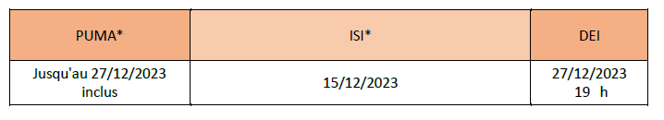

ACTIONS COMMERCIALES / COLLECTE
CALENDRIER DES OPERATIONS DE FIN D’ANNEE DES ACTES DE GESTION ASV (1/3)
*ACTES CNP
En raison du planning des traitements de fin d’année, le service PUMA sera indisponible du 29 décembre 2023 à 14h00 au mardi 2 janvier 2024 à 14h00.
Avant cette indisponibilité et afin que l’imputation des versements et des rachats pour l’ensemble des produits et en particulier pour le PERP et PER CE puissent être pris en compte sur 2023, les actes de gestion et la transmission des documents sont à effectuer selon le calendrier suivant :
. Toutes ces dates s’entendent pour un dossier transmis à l’assureur COMPLET et CONFORME dans les outils de l’assureur
ASSURANCE VIE
Pour les arrivées de fonds après le 20/12/2023, CNP Assurances n’est pas en mesure de garantir que les versements soient imputés sur l’année fiscale 2023.
Pour les rachats, nous attirons l’attention sur l’éventualité qu’une opération de rachat saisie sur PUMA en 2023 puisse passer sur l’exercice fiscal de 2024 ; dans le cas où le versement sur le compte bancaire du client n’interviendrait pas avant le 1er janvier 2024. En effet, c’est la date d’arrivée des fonds sur le compte de l’assuré qui détermine l’année fiscale.
Adhésions par transferts et versements de cotisations complémentaires :
Traitement en mode manuel ISI à ressaisir dès la reprise du service le 2 janvier 2024.
Rachats* et renonciations aux transferts :
Traitement en mode manuel ISI. Cependant, afin d’optimiser les délais de versement des fonds pour le client, il est préférable de ressaisir l’opération dès le 2 janvier 2024, date de reprise du service.
Pour toute autre opération : (avenant de clause, arbitrage, mise en place de RPP…)
Reporter, si possible, l’opération après la réouverture des accès le 2 janvier 2024 ou bien, en cas d’urgence, utiliser l’outil ISI.
Rappel : Saisie rétroactive à J+4 opérationnelle pour :
• Tous les produits : versement libre • Nuances Plus et Nuances Privilège : arbitrage, rachat partiel ou total
Semaine 48
4

Slide 5
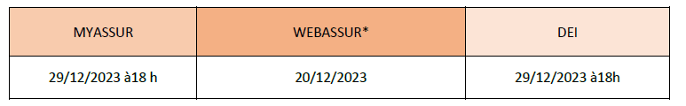
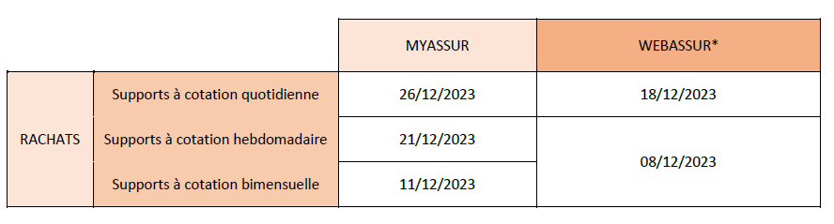
ACTIONS COMMERCIALES / COLLECTE
CALENDRIER DES OPERATIONS DE FIN D’ANNEE DES ACTES DE GESTION ASV (2/3)
*ACTES BPCE ASSURANCES
En raison du planning des traitements de fin d’année, le service Myassur et l’espace DEI seront indisponibles du vendredi 29 décembre 2023 à 13h00 au mercredi 3 janvier 2024 à 7h30.
LEA reste disponible lors de la fermeture des applicatifs. Les informations Client / Contrat Assurance ne seront pas communiquées à LEA pendant cette période : il existe donc un risque de propositions inadaptées.
Avant cette indisponibilité et afin que l’imputation des versements pour l’ensemble des produits et en particulier pour le SOLUTION PERP et MILLEVIE PER puissent être pris en compte sur 2023, les actes de gestion et la transmission des documents sont à effectuer selon le calendrier suivant :
ASSURANCE VIE
Toutes ces dates s’entendent pour un dossier transmis à l’assureur COMPLET et CONFORME dans les outils de l’assureur
Les rachats pour tous les produits, avec une date de désinvestissement en 2023, les actes de gestion et la transmission des documents sont à effectuer selon le calendrier suivant :
Semaine 48
5

Slide 6
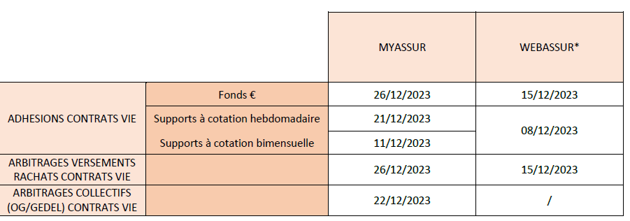
ACTIONS COMMERCIALES / COLLECTE
CALENDRIER DES OPERATIONS DE FIN D’ANNEE DES ACTES DE GESTION ASV (3/3)
*ACTES BPCE ASSURANCES
Les actes sur les contrats d’Assurance-Vie doivent être saisis, validés, signés (quel que soit le canal de vente ou les modalités de signature) avant :
ASSURANCE VIE
*BPCE Life
Pour une prise d'effet en 2023 de tout acte (souscription / arbitrage / rachat / versement complémentaire...), la date limite de l'ensemble des documents requis et la réception des fonds est fixée au 14 décembre 2023 au soir.
Toute demande d'opération réceptionnée par nos services après le 14/12/2023, sera enregistrée en date d'effet 2024.
Les dossiers complets et conformes, ainsi que les originaux doivent parvenir à l’assureur le 14 décembre au plus tard
Semaine 48
6

Slide 7

ACTIONS COMERCIALES / COLLECTE
Réécoute de la Webex Seeyond Global Min Vol du jeudi 23 novembre 2023
Pour les personnes n’ayant pu assister à la webex de NIMI sur Seeyong Global Min Vol du jeudi 23 novembre 2023 retrouvez le lien de réécoute .
MIROVA
Lien de réécoute
Semaine 48
7

Slide 8


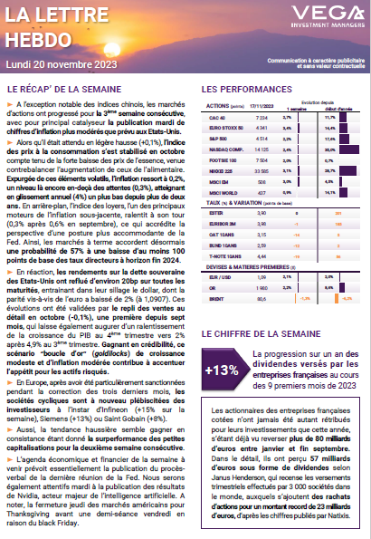

ACTIONS COMMERCIALES / TOUS DOMAINES
LA LETTRE HEBDO DU 20 NOVEMBRE 2023
MARCHES FINANCIERS
Pour la consulter
cliquez sur l’ image →
Semaine 48
8

